Slide 1
人教2019A版必修 第一册
第三章 函数概念与性质
单 元 复 习
第一课时

Slide 2
知识结构
概念
函数的概念
表示法
单调性（最值）
函数
基本性质
奇偶性
幂函数

Slide 3
一、基础知识整合
1．函数的概念
一般地，设A，B是两个非空的数集，如果按照某种确定的对应关系f，使对于集合A中的任意一个数x，在集合B中都有 f(x)和它对应，那么就称f：A→B为从集合A到集合B的一个________，记作y＝f(x)，x∈A，其中，x叫做________，x的取值范围A叫做函数的 ；与x的值相对应的y值叫做________，其集合{f(x)|x∈A}叫做函数的________．
唯一确定的数
函数
自变量
定义域
函数值
值域

Slide 4
2．函数的表示方法
(1)解析法：就是用_____ ___表示两个变量之间的对应关系的方法．
(2)图象法：就是用__ ______表示两个变量之间的对应关系的方法．
(3)列表法：就是__ ______来表示两个变量之间的对应关系的方法．
数学表达式
图象
列出表格
3．构成函数的三要素
(1)函数的三要素是：________，________，________.(2)两个函数相等：如果两个函数的________相同，并且________完全一致，则称这两个函数相等．
定义域
对应关系
值域
定义域
对应关系

Slide 5
（3）.求函数的定义域应注意：
① f(x)是整式，则定义域是R；
② f(x)是分式，则分母不为0；
③ 偶次方根的被开方数非负；
④ 若f(x)= ,则定义域
表格形式给出时,定义域就是表格中数的集合.
4．分段函数若函数在定义域的不同子集上的对应关系也不同，这种形式的函数叫做分段函数，它是一类重要的函数．

Slide 6
5. 函数的单调性
(1)增函数与减函数一般地，设函数f(x)的定义域为I：
①如果对于定义域I内某个区间D上的 自变量的值x₁，x₂，当x₁＜x₂时，都有f(x₁)＜f(x₂)，那么就说函数f(x)在区间D上是 ．
②如果对于定义域I内某个区间D上的 自变量的值x₁，x₂，当x₁＜x₂时，都有f(x₁)＞f(x₂)，那么就说函数f(x)在区间D上是 ．
(2)单调性与单调区间如果函数y＝f(x)在区间D上是增函数或减函数，那么就说函数y＝f(x)在这一区间具有(严格的) ，区间D叫做y＝f(x)的 ．
任意两个
增函数
任意两个
减函数
单调性
单调区间

Slide 7
6.奇偶函数定义
（1）.偶函数的定义：
如果对于函数f(x)的定义域内任意一个x都有f(-x)=f(x),那么函数f(x)就叫做偶函数.
（2）.奇函数的定义：
如果对于函数f(x)的定义域内任意一个x都有f(-x)=-f(x),那么函数f(x)就叫做奇函数.
（3）.几个结论:
①偶函数的图象关于y轴对称.
②奇函数的图象关于原点对称.
③函数y=f(x)是奇函数或偶函数的一个必不可少的条件是---定义域关于原点对称,否则它是非奇非偶函数.
④判断一个函数是否为奇(偶)函数还可用f(-x)±f(x)=0 或 .

Slide 8
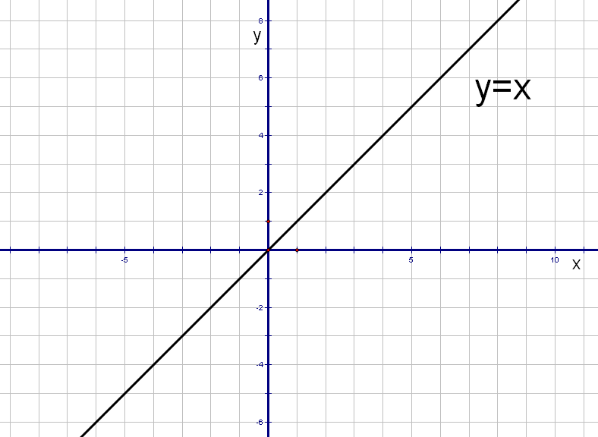
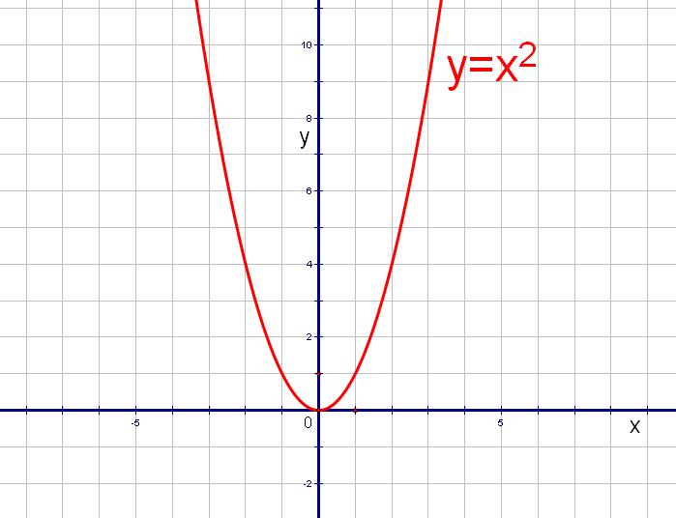
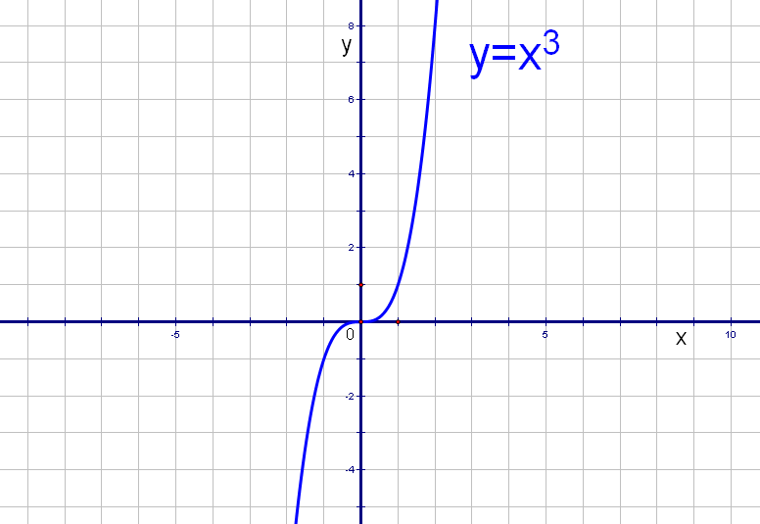
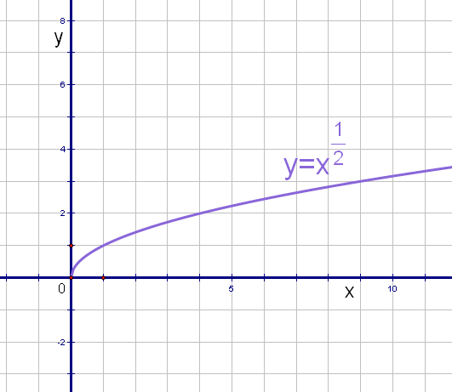
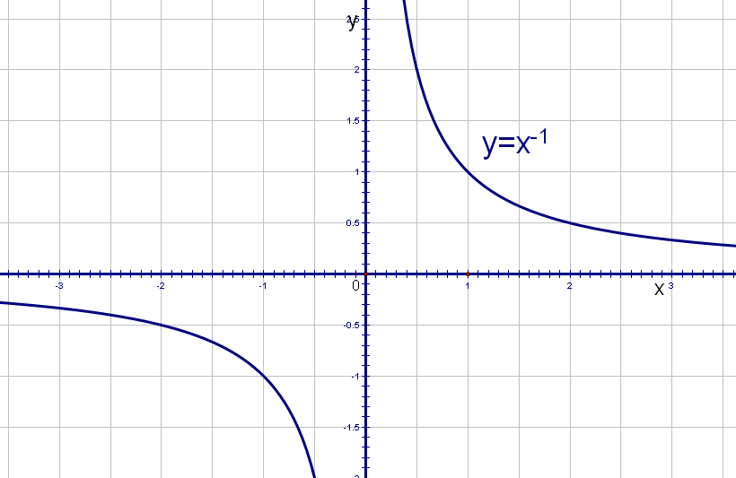
7.常见幂函数的性质
 | y=x | y=x² | y=x³ |  | y=x⁻¹
图象
定义域
值域
奇偶性
单调性
公共点
函数
性质
R
[0,+∞)
R
R
R
[0,+∞)
R
[0,+∞)
奇
偶
奇
非奇非偶
奇
(-∞,0]减
(-∞,0)减
增
增
增
[0,+∞)增
(0,+∞)减
(1,1)

Slide 9
类型一 函数的定义域

Slide 10

类型二 求函数的解析式

Slide 13
例3 已知函数 则
－

Slide 14
类型三 函数的性质及应用

Slide 16
探究1.如果分段函数为定义域上的减函数，那么在每个分段区间内的单调性是怎样的？
探究2.要保证分段函数在整个定义域内单调递减，需要满足什么条件？

Slide 17
[解析] 由x≥1时，f(x)＝－x²＋2ax－2a是减函数，得a≤1；由x＜1时，函数f(x)＝ax＋1是减函数，得a＜0.
分段点x＝1处的值应满足－1²＋2a×1－2a≤1×a＋1，
解得a≥－2.所以－2≤a＜0.
[答案] B
[规律总结] 在应用分段函数整体的单调性求解参数的取值范围时，不仅要保证分段函数的每一段上的函数是单调的，而且还要求函数的特殊点——分段点处的值，也要结合函数的单调性比较大小，如本例中的分段点x＝1，即需要在此处列出满足题意的关系式，求出a的限制条件．

Slide 19
例7 求f(x)＝2x²－4x＋1 (－1≤x≤1)的值域．
解： f(x)＝2(x－1)²－1，
此函数在[－1,1]上单减，∴最大值f(－1)＝7，最小值f(1)＝－1，
∴值域为[－1,7]．

Slide 20
例8.函数f(x)的定义域为R，且对任意x，y∈R，有f(x＋y)＝f(x)＋f(y)，且当x>0时，f(x)<0，f(1)＝－2.
(1)证明f(x)是奇函数；
(2)证明f(x)在R上是减函数；
(3)求f(x)在区间[－3,3]上的最大值和最小值．
[分析] 给出函数关系而未给出解析式，要证明函数的奇偶性与单调性，关键是紧紧扣住条件f(x＋y)＝f(x)＋f(y)，且当x>0时，f(x)<0，对其中的x，y不断赋值．

Slide 21
[解析] (1)令y＝－x，得f[x＋(－x)]＝f(x)＋f(－x)，
∴f(x)＋f(－x)＝f(0)．
又∵f(0＋0)＝f(0)＋f(0)，
∴f(0)＝0，∴f(x)＋f(－x)＝0，
f(－x)＝－f(x)，
∴f(x)是奇函数．

Slide 22
(2)任取x₁，x₂∈R，且x₁<x₂，
则f(x₁)－f(x₂)＝f(x₁)－f[x₁＋(x₂－x₁)]
＝f(x₁)－[f(x₁)＋f(x₂－x₁)]
＝－f(x₂－x₁)．
∵x₁<x₂，∴x₂－x₁>0，
又∵当x>0时，f(x)<0，
∴f(x₂－x₁)<0，
∴－f(x₂－x₁)>0，即f(x₁)>f(x₂)，
从而f(x)在R上是减函数．

Slide 23
(3)∵f(x)在R上是减函数．
∴f(x)在[－3,3]上的最大值是f(－3)，最小值是f(3)．
f(3)＝f(1)＋f(2)＝3f(1)＝3×(－2)＝－6，
∴f(－3)＝－f(3)＝6.
从而f(x)在区间[－3,3]上的最大值是6，最小值是－6.

Slide 25
达标检测

Slide 30
所以，

Slide 35
课后作业
课本：P100 第1、4、5、6题
预习:书本P104--107
练习册:活页选题

Slide 36

人教A版必修第一册

